Slide 1
VODA – RAZISKOVALNO DELO Z MEDPREDMETNIM POVEZOVANJEM V 5. r
SKUPINA NAMARS
ŠOL. L. 2010/11
RUT JARC, SUZANA KONCUT
OŠ IVANA ROBA ŠEMPETER PRI GORICI
mag. MARIZA SKVARČ -ZRSŠ
SANDRA MRŠNIK – ZRSŠ, OE KOPER

Slide 2
Vključeni so bili učenci 5. b razreda na matični šoli in učenci 5. razreda na podružnični šoli.

Slide 3
RAZISKOVALNO DELO Z MEDPREDMETNIM POVEZOVANJEM
Celoten sklop smo načrtovale kot raziskovalno delo in medpredmetno povezovanje.
Cilje smo poiskale v učnih načrtih: povezovale smo cilje NIT, DRU, SLJ, MAT, LVZ in ŠVZ.
V učnih načrtih različnih predmetov smo poiskale podobne cilje, ki jih lahko realiziramo na istih vsebinah in dejavnostih.

Slide 4
IZVAJANJE – DEJAVNOSTI Ali je voda v naši okolici pitna?
CILJI:
spoznajo vodo, kot vir pitne vode,
razumejo pomen varovanja voda,
spoznajo lastnosti vode za pitje,
spoznajo nevarnosti pitja onesnažene vode,
izmerijo pH vode, temperaturo vode in zraka,
določijo barvo, bistrost, vonj in trdoto vode.

Slide 5
CILJI - učenci
Načrtujejo raziskavo o pitni vodi
Napovedujejo
Opisujejo postopke
Merijo in prikazujejo temperaturo vode in zraka z grafom
Eksperimentirajo
Predstavijo rezultate sošolcem s pomočjo plakata

Slide 6
NAČRTOVANJE IN ORGANIZACIJA DELA
Dobro poznavanje učnih načrtov in ciljev
Seznanitev staršev in učencev s spremenjenim urnikom
Dodatno spremstvo učiteljev na terenu
Seznanitev učiteljev, ki poučujejo v oddelku s spremenjenim urnikom

Slide 7
DEJAVNOSTI
Pripovedovanje
Zbiranje slikovnega gradiva
Delo z besedilom (učbeniki)
Utemeljevanje
Opisovanje
Ugotavljanje
Iskanje virov in vzrokov onesnaževanja
Ovrednotenje poseganja človeka v naravo
Izdelovanje plakatov ( LVZ, NIT, DRU, SLO)

Slide 8
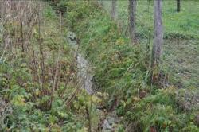
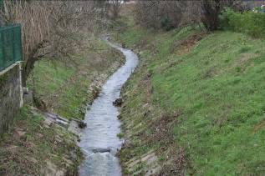
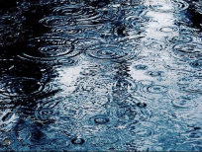
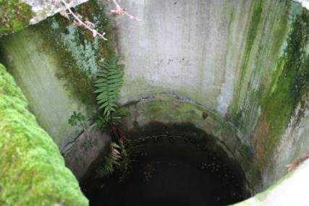
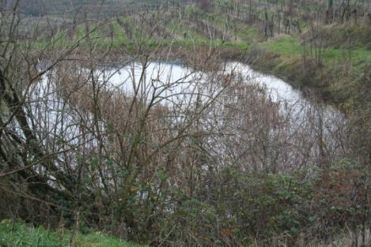
potok
deževnica
potok
voda iz vodovoda
vodnjak
mlaka

Slide 9
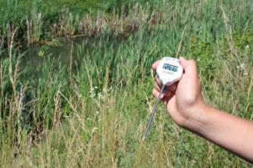
DELO NA TERENU

Slide 11
DELO V RAZREDU
BARVA VODE
BISTROST VODE
TRDOTA VODE

Slide 12
VONJ VODE

Slide 13
pH VODE

Slide 14
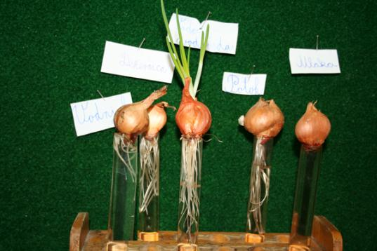
POSKUS S ČEBULO
4.dan

Slide 15
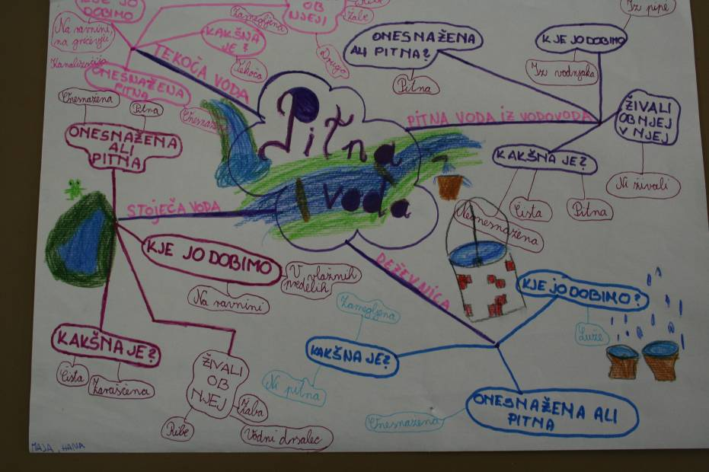

Slide 16
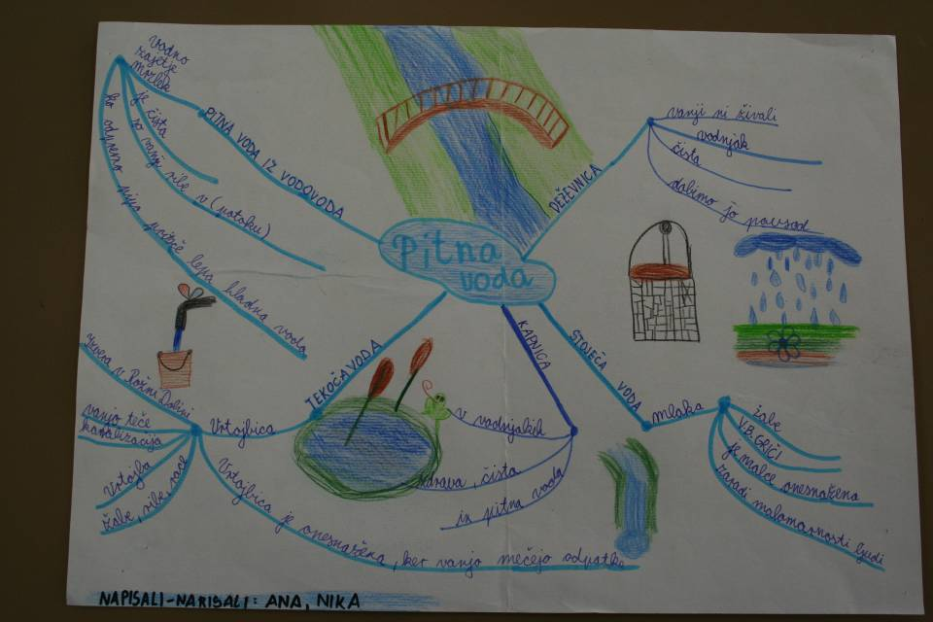

Slide 17
REFLEKSIJA
Večini učencem je tak način dela prijetnejši.
Odvisno od skupine: nekateri učenci so aktivni, nekatere učence pa tak način dela zmede.
Različne metode in oblike dela.
Različne didaktične strategije (PUD, terensko delo, raziskovalno in eksperimentalno delo,…
Hitreje osvojijo znanje.
Iste vsebine smo obravnavane iz različnih vidikov.
Pridobljeno znanje je trajnejše.

Slide 18
HVALA ZA POZORNOST

